Slide 1
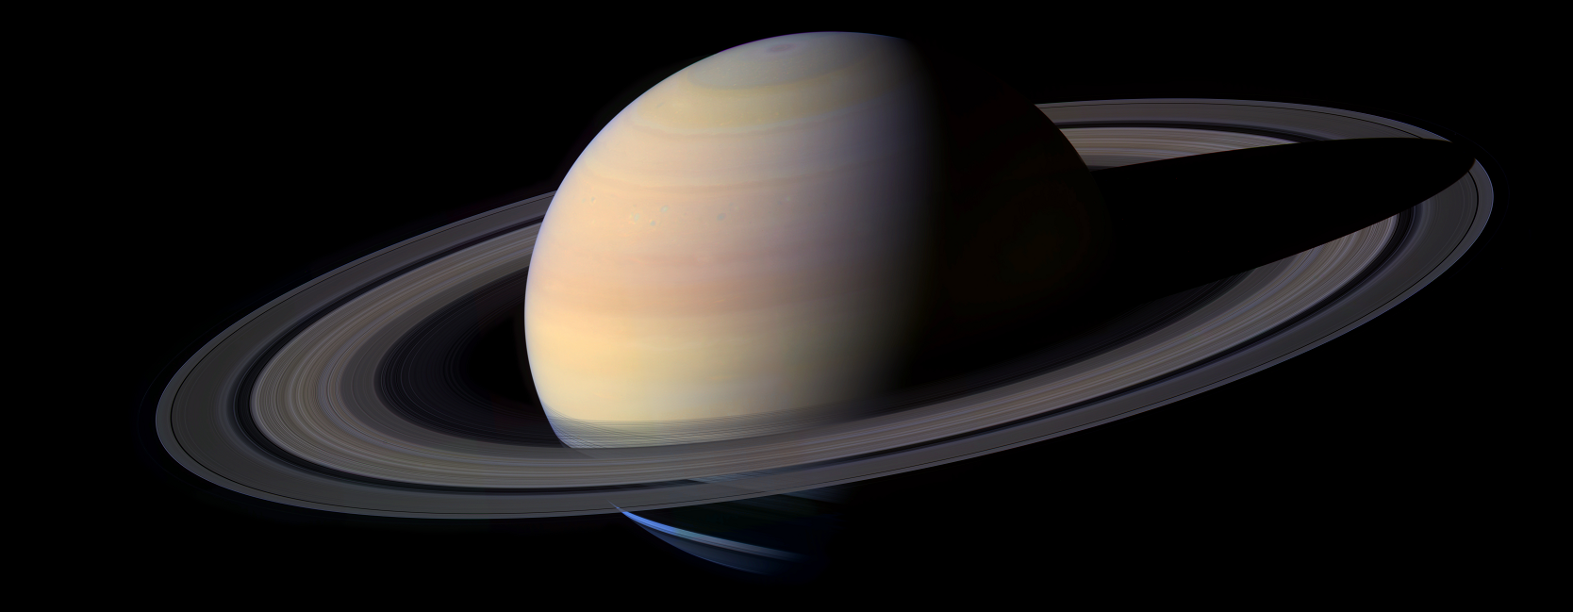
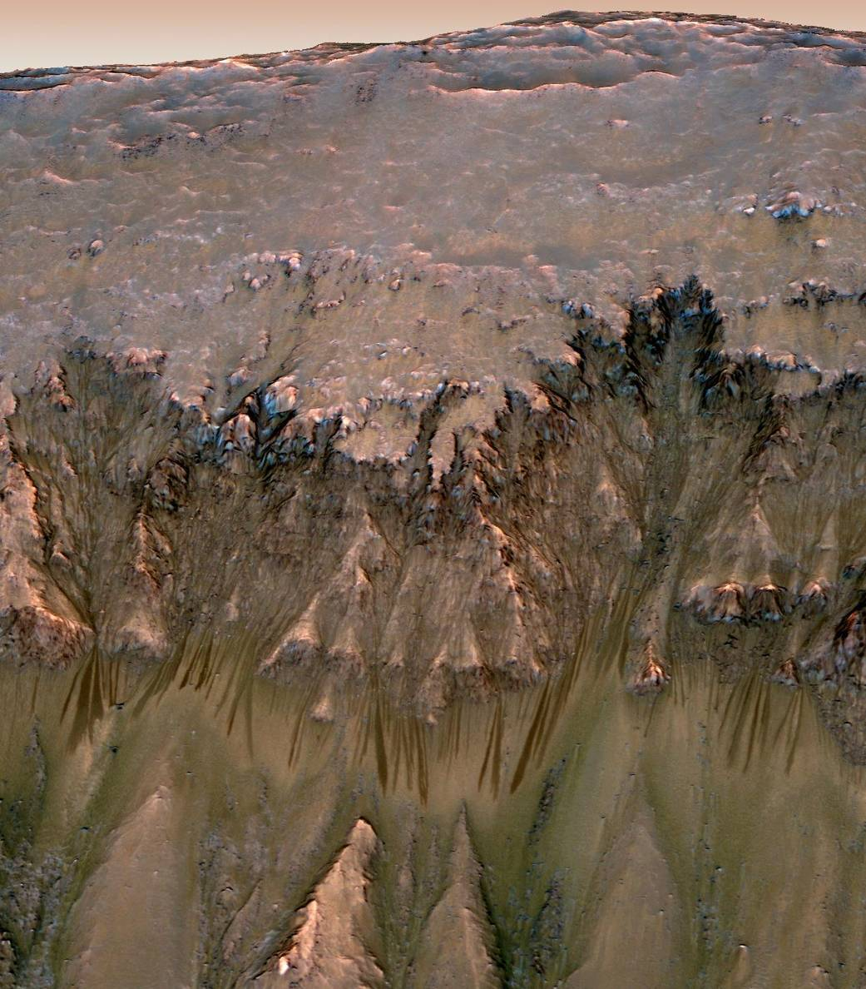
Sessão Astronomia
Sábado, 7 de novembro de 2015, às 21:00
Auditório do Observatório Dietrich Schiel
Entrada franca
Tema da Palestra:
Águas de Marte
Palestrante: Karin Talisin Targas (karintargas@yahoo.com)
SINOPSE
“São as águas de março fechando o verão
É a promessa de vida no teu coração”.
A musica de Tom Jobim poderia muito bem aplicada em Marte, afinal foi encontrada água liquida e justamente no verão marciano. Como a água foi detectada e de que forma ela se manifesta? O que isso significa na exploração de Marte por seres humanos?
Na Sessão Astronomia desta semana, a palestrante falará sobre essas questões, abordando as missões, suas diferenças, e sobre o que a NASA divulgou sobre água liquida em Marte e seus planos para colonização do planeta.
Cratera de Newton em Marte, um dos locais de ocorrência das chamadas linhas recorrentes de encosta. Fonte da imagem:
http://www.nasa.gov/multimedia/imagegallery/image_feature_2095.html
Maiores informações: (16) 3373-9191
Realização:

